Slide 1
PROJET 5
DEJEUNER THEMATIQUE SOFIVE EVENT
01
GOLF DE MONT GRIFFON
MARDI 10 MARS 11H30

Slide 2
Après plus de 17 ans sur le marché des plateformes de marketing automation, SOFIVE lance SOFIVE EVENT:
Une plateforme web gérant la globalité d'un événement.
Le but ultime du produit est donc que l'utilisateur orchestre toutes les fonctions clés de son évènement depuis l’interface sans avoir à jongler entre différents outils.
Au lancement, nous proposons deux offres:
Une offre sur le marché des entreprises B2B se déclinant de la manière suivante:
De 0 à 50 invités 400 € HT
De 51 à 100 invités 450 € HT
De 101 à 200 invités 500 € HT
De 201 à 300 invités 550 € HT
De 301 à 1 000 invités 650 € HT
De 1 001 à 2 000 invités 800 € HT
De 2 001 à 5 000 invités 850 € HT
Une offre pour les particuliers à 1500€.
02

Slide 3
SOMMAIRE
ANNEXE
VII. PLAN D'ACTION
VIII. CHARTE GRAPHIQUE
IX. SOFIVE EVENT
XI. L'EVENT
XII. RETRO PLANNING
XIII. BUDGET
XIV MAILING
XV. DISCOURS
XVI. KIT DE PRESSE
I. MARCHÉ DE L'ÉVÈNEMENTIEL EN FRANCE
II. L'OFFRE
III. LA DEMANDE
IV. SMART
OBJECTIFS STRATEGIQUES
OBJECTIFS OPERATIONNELS
V. S.W.O.T.
VI. MARKETING MIX
03

Slide 4
I. LE MARCHE DE L'ÉVÈNEMENTIEL EN FRANCE
FRANCE
83%
04
Pays leader en organisation d'évènements
Nombre d'évènements accueillant moins de 300 participants
HTTPS://WWW.NUMEVENT.FR/INFOGRAPHIE-LE-MARCHE-DE-LEVENEMENTIEL-EN-FRANCE/
8.2 MILLIARS D'EUROS
17 000
Montant annuel des retombées économiques du secteur
Nombre d'évènements par an
5 A 10%
82% DES PARTICIPANTS
Hausse des investissements dans le secteur
Sont acteurs durant l'évènement et le partage sur les réseaux sociaux

Slide 5
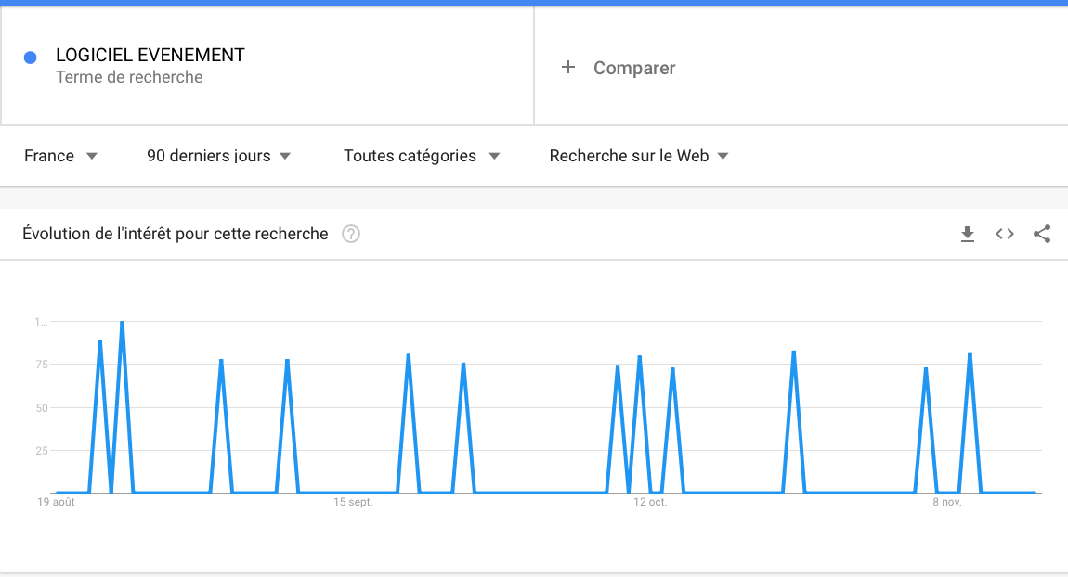
GOOGLE TRENDS
05

Slide 6
II. L'OFFRE
Lyyti
33.3%
Prezevent
33.3%
06
Invit you
33.3%
LA CONCURRENCE DIRECTE

Slide 7
COMMENT FONCTIONNENT-ILS?
LYTTI
INVIT YOU
PREZEVENT
07
Chiffres d'affaires
1 à 5 M€
5 à 10 M€
1 à 5 M€
60
Prix
à partir de 490€
sur demande
sur demande
$13/mo
Création
2017
2012
2003
1
Nombre de salariés
10 à 49
10 à 49
1 à 9

Slide 8
LYTTI
INVIT YOU
PREZEVENT
08
Page web de l'évènement
60
Invitation, inscription
$13/mo
Reporting et statistiques
1
RGPD

Slide 9
II. L'OFFRE
Autres
33.3%
Eventtia
33.3%
09
Eventbrite
33.3%
LA CONCURRENCE INDIRECTE

Slide 10
III. LA DEMANDE
RECHERCHE DE l'AUTOMATISATION DES EVENEMENTS
MEILLEUR CONTROLE DE TOUS LES ASPECTS LOGISTIQUES ET ORGANISATIONNELS DE L'EVENEMENT
10
GAIN DE TEMPS

Slide 11
III. LA DEMANDE
40% ENTREPRISES UTILISENT UN LOGICIEL
11
67% DES ENTREPRISES SENSIBLES RAPPORT/PRIX
58% DES ORGANISATEURS UTILISENT LES MÉDIAS SOCIAUX

Slide 12
PERSONNA B2B
NOEMIE
45 ans
Secrétaire de direction PME
motivations:
L’une de sa problématique est de gérer les inscriptions et de travailler au bon déroulement de l'évènement.
L’organisation d'un évènement lui demande beaucoup de temps et de ressources.
Recherche une solution tout en un automatisant les tâches chronophages
12
FREINS:
Outil compliqué à prendre en main et non polyvalent
Aucune assistance

Slide 13
IV. SMART
Vendre 50 plateformes évènements d'ici Mai 2020 suite à l'invitation de clients privilégiés
autour d'un déjeuner au golf de Mont Griffon pour le lancement de la nouvelle marque
Sofive Event en Mars 2020
13

Slide 14
OBJECTIFS STRATEGIQUES
Cet évènement a pour objectif d'offrir un élan de popularité à Sofive Event et démontrer le dynamisme de la société.
Promouvoir l'image de marque.
Entretenir la viralité
Communiquer sur le nouveau produit.
Acquérir de nouveaux clients B2B
150 achats d'évènement
100 achats d'évènement
14
50 achats d'évènement
0 achats d'évènement
Janvier 2020
avril 2020
septembre 2020
décembre 2020

Slide 15
OBJECTIFS OPERATIONNELS
IMAGE DE MARQUE
15
FIDELISATION
ACQUISITION
Développer la notoriété positive
Travailler l'e-réputation
Créer de l'engagement vis à vis de la marque
SATISFACTION
Faire découvrir la plateforme à 10 clients fidèles
Récupérer 50 followers sur Linkdlin en moins de 2 mois
Sondage en amont
Call to action via le site

Slide 16
OBJECTIFS OPERATIONNELS
NOTORIETE
CA
NOUVEAUX CLIENTS
REDUCTIONS DES COUTS
16
Augmenter la visibilité web sur les moteurs de recherche
Positionnement Google
SEO
E-mailing
Augmentation des ventes
Performance du site
Taux de conversion
Panier moyen
Augmenter la part de nouveaux clients dans le business généré
Taux de nouvelles visites, nouveaux clients
Rentabiliser le dispositif digital
Cout par commande,
par client
Animation du site

Slide 17
V. S.W.O.T
FORCES
S
Automatisation de l'évènement - suivi des métrics sans avoir à jongler entre différentes interfaces
Personnalisation très poussée - Accompagnement par un chef de projet
17
FAIBLESSES
W
Manque de notoriété
O
OPPORTUNITES
Marché en pleine croissance
MENACES
T
Forte concurrence - Contraintes budgétaires

Slide 18
VI. MARKETING MIX
Plateforme de marketing automation pour la gestion d'évènement
Scénarisation de communication
Formulaire d’inscription
Analyse des données
Possibilité de commandes d’outils de communication (affiches,etc)
Budget € HT/Nbre invités (BDD téléchargée)
0 à 50 invités 400
51 à 100 invités 450
101 à 200 invités 500
201 à 300 invités 550
301 à 1000 invités 650
1001 à 2000 invités 800
2001 à 5000 invités 850
PRODUIT
PRIX
OFFRE PARTICULIERS
à 1500 €
MARCHE B2B
Sofive Event
18
PROMOTION
DISTRIBUTION
Radio
Site internet et réseaux sociaux
Webinars
Politique de distribution multicanale à travers le site et la plateforme
Démarchage client sur le terrain
Bouche à oreille

Slide 19
ANNEXE
VII. PLAN D'ACTION
VIII. SEO
IX. CHARTE GRAPHIQUE
X. SOFIVE EVENT
XI. RETRO PLANNING
XII. BUDGET
XIII. MAILING
XIV. DISCOURS
XV. KIT DE PRESSE
19

Slide 20
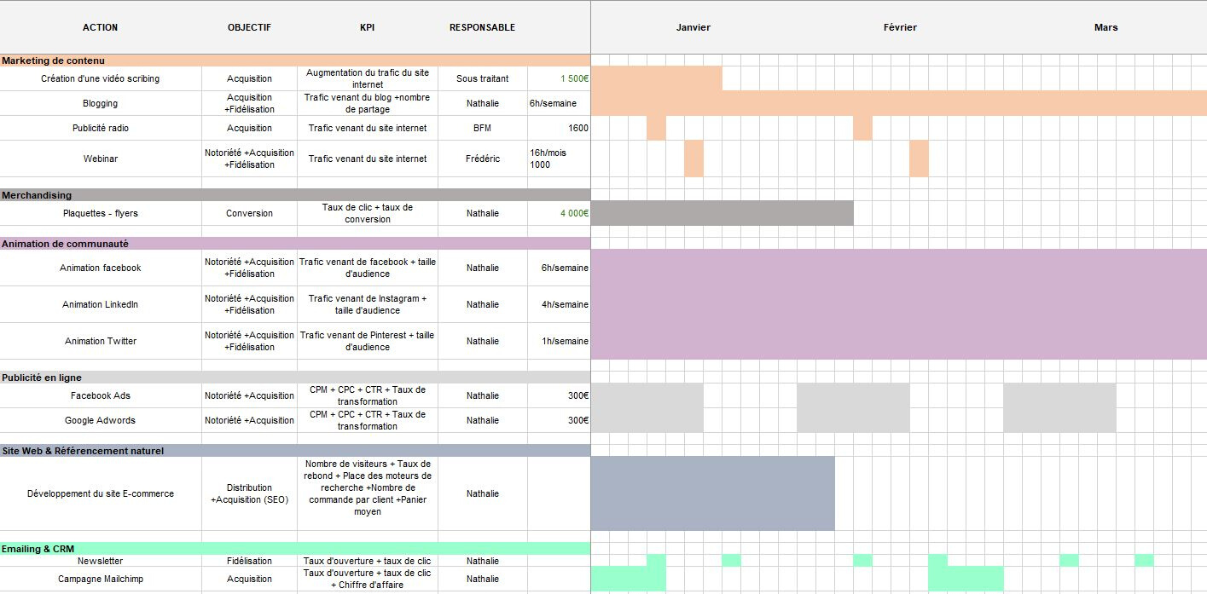
20
VII. PLAN D'ACTION

Slide 21
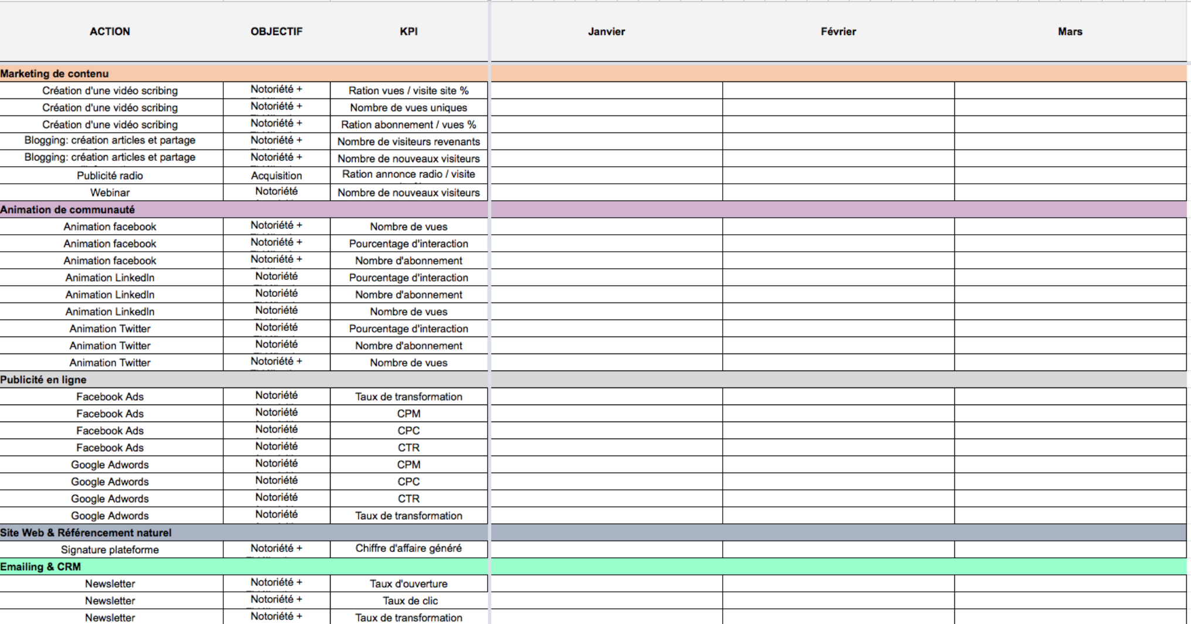
21
TABLEAU DES KPI

Slide 22
VIII. SEO
SUJETS
Linkedln: Évènements de la société, collaboration
Facebook: Informations sur le marché de l'automatisation évènementielle
Twitter: Tendances en marketing digital
22
AUDIT DU SITE
Recherche les mots clés - Privilégier les mots clés de longue traine - Installer Google Analytics - Optimiser le contenu des pages
RÈGLES RÉDACTIONNELLES
Le style rédactionnel doit être professionnel - Utilisation du vouvoiement - Ton respectueux -

Slide 23
VIII. SEO
RÈGLES DE BLOGGING ET DE BONNE CONDUITE
Une bonne utilisation des réseaux sociaux commence par un respect de la loi.
Les commentaires à caractères injurieux, diffamatoires et racistes n’y ont pas leur place.
Pour une présence en ligne maitrisée, il faut faire preuve de transparence et de politesse.
23

Slide 24
IX. CHARTE GRAPHIQUE
#ffffff
rgb(255,255,255)
GAMME SOFIVE EVENT
24
#393938
rgb(57,57,56)
#878787
rgb(135,135,135)
LOGO
#f39200
rgb(243,146,0)
#000000
rgb(0,0,0)

Slide 25
SofiveEvent s’adresse à tous types et tailles d’entreprises internalisant l’organisation de leurs évènements.
Notre solution intègre les dernières technologies
Une seule plateforme web pour gérer la globalité de votre événement
Temps record pour organiser et gérer la communication de l’événement
Une communication cross canal personnalisée, planifiée et automatisée
Tous les contacts sont exploités à bon escient, aucun contact n’est oublié.
La plateforme permet de se libérer des contraintes organisationnelles en quelques clics
25
X. SOFIVE EVENT
UNE SOLUTION SIMPLE ET INTUITIVE POUR MIEUX GÉRER LES ÉVÈNEMENTS

Slide 26
Accueil des participants
Discours du dirigeant
Atelier Sofive Event
XI. L'EVENT
26
Déjeuner
Atelier Petit Griffon
Remerciements

Slide 27
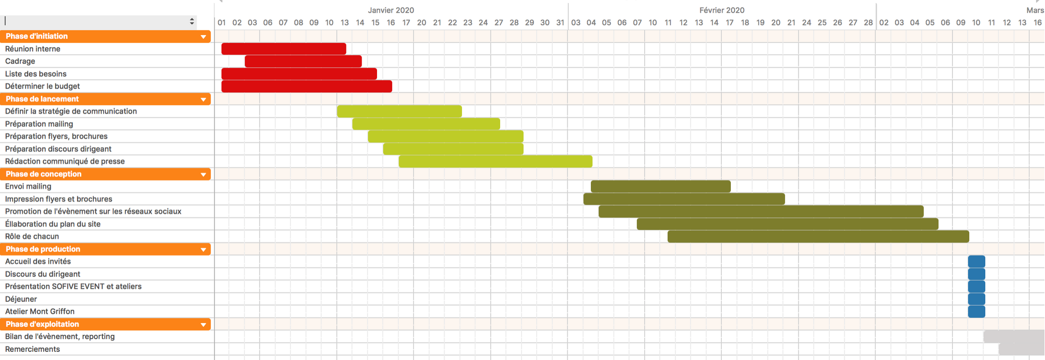
27
XII. RETRO PLANNING

Slide 28
XIII. BUDGET
Lieu de l'évènement
16.6%
Communication
32.8%
Déjeuner
8.4%
28
Animation golf
1.7%
Publicité
40.5%

Slide 29
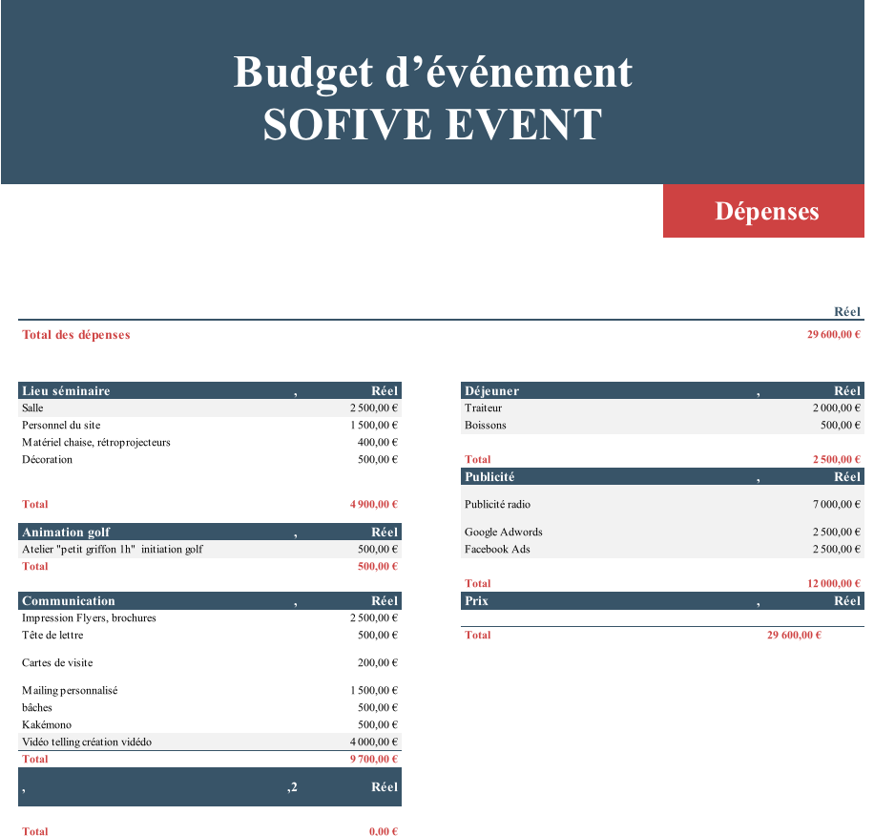
XIII. BUDGET
29

Slide 30
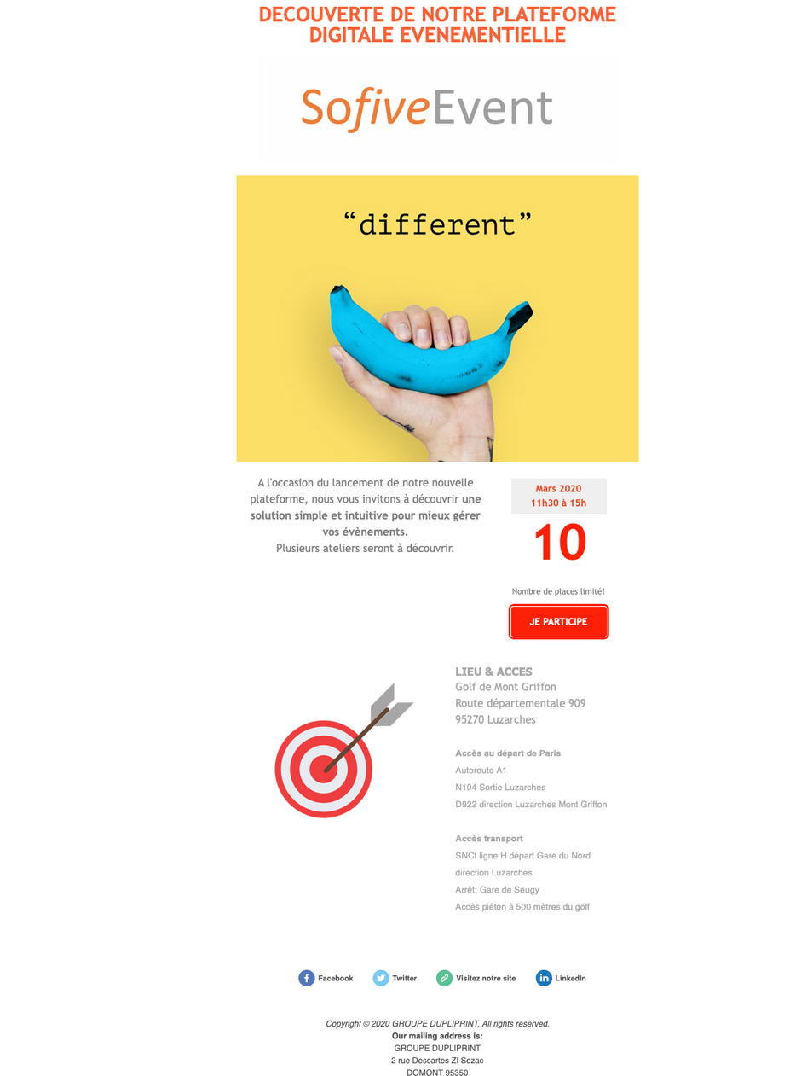
XIV. MAILING
30

Slide 31
XV. DISCOURS
PRÉSENTATION DU DIRIGEANT
31
PRÉSENTATION DE L'ENTREPRISE
PRÉSENTATION DE SOFIVE EVENT
Déroulement de la journée

Slide 32
XVI. LE KIT DE PRESSE
LE GROUPE DUPLIPRINT
L'ÉQUIPE SOFIVE EVENT
32
LE COMMUNIQUE DE PRESSE SOFIVE EVENT
EXEMPLE DU CAS MINI
LA CHARTE GRAPHIQUE DE SOFIVE EVENT
LE PROGRAMME

Slide 33
FACEBOOK
TWITTER
MERCI
33
LINKEDLN

